Slide 1
DC, ICP ION MILLER 결과 비교

Slide 2
Specification
Specification | Hitachi ArBlade | JEOL IB-19530CP | Leica EM TIC 3X | SFA
Ion Gun Type | DC Ar ion gun | DC Ar ion gun | DC Ar ion gun | ICP Ar ion gun
Accelerating Voltage | 0 to 8 kV | 2 to 8 kV | 1 to 10 kV | 0 to 20 kV
Milling Rate (cross) | >1mm/h | 500 um/h (8kV) | >350 um/h | > 1.4mm/h (20kV) > 1.0mm/h (17kV)
Max Sample Size (cross) | 20 (W) x 12 (L) x 7 (T) | 11 (W) x 10 (L) x 2 (T) | 25 (W) x 25 (L) x 5 (T) | 25 (W) x 25 (L) x 5 (T)
Milling Modes | Cross section , flat, Wide | Cross section , flat, Wide | Cross section , flat, Wide | Cross section, Wide Flat (2026년 개발 예정)
Cooling System | 옵션 | 옵션 | 옵션 | 미개발
Gun 클리닝 주기 (주관적) | 200 ~ 300 H | 200 ~ 300 H | 200 ~ 300 H | 700 H (예상)
1년 유지비 (출장, 소모품) (주관적) | 350 ~ 500 | 350 ~ 500 만원 | 500 ~ 700 만원 | 마스크 외 소모품 거의 없음 건 소모품 Glass (50만원)

Slide 3
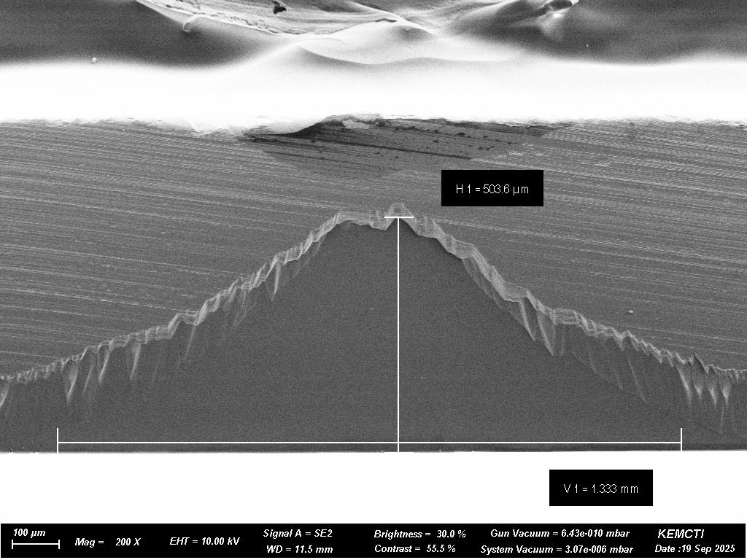
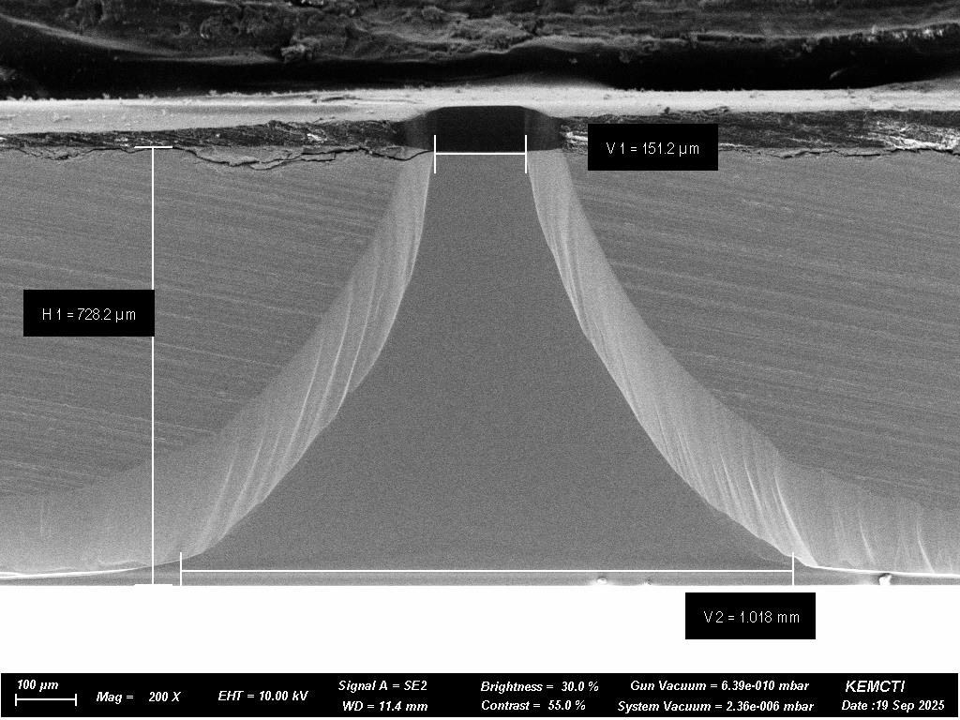
ICP 가속전압별 Milling rate 및 Si wafer 가공 결과
ICP ION MILLER
Si wafer 가공 결과 (총 두께 720 µm)
No. | Power W | DC (kV) | Vacuum 10⁻⁴ | DC Current (mA) | Milling rate (um)
1 | 80W | 10 | 3.5 | 0.76 | 100
2 | 80W | 12 | 3.5 | 0.83 | 218
3 | 80W | 14 | 3.5 | 0.9 | 550
4 | 80W | 15 | 3.8 | 0.85 | 700 이상
5 | 80W | 16 | 3.5 | 0.97 | 1000 이하
6 | 80W | 18 | 3.4 | 1.03 | 1131
7 | 80W | 20 | 3.4 | 1.08 | 1400 이상
DC type
ACC 6.5 kV
2 h · Swing ±25°
가공 깊이 500 µm
DC ION MILLER
No. | DC (kV) | Vacuum 10⁻⁴ | DC Current (mA) | Milling rate (um)
1 | 6.5 | 5.0 | 2.6 | 350
2 | 7 | 5.0. | 2.6 | 400
ICP type
ACC 17 kV
1 h · Swing ±25°
가공 깊이 720 µm
(웨이퍼 전체 두께)
MILLING RATE 측정 방법
- Si wafer 사용 (가공 높이 100um)
- 표면 공정 (swing) 없이 고정 후 가공 진행, Swing 공정 진행하면 위의 data 보다 Milling rate 떨어짐

Slide 4
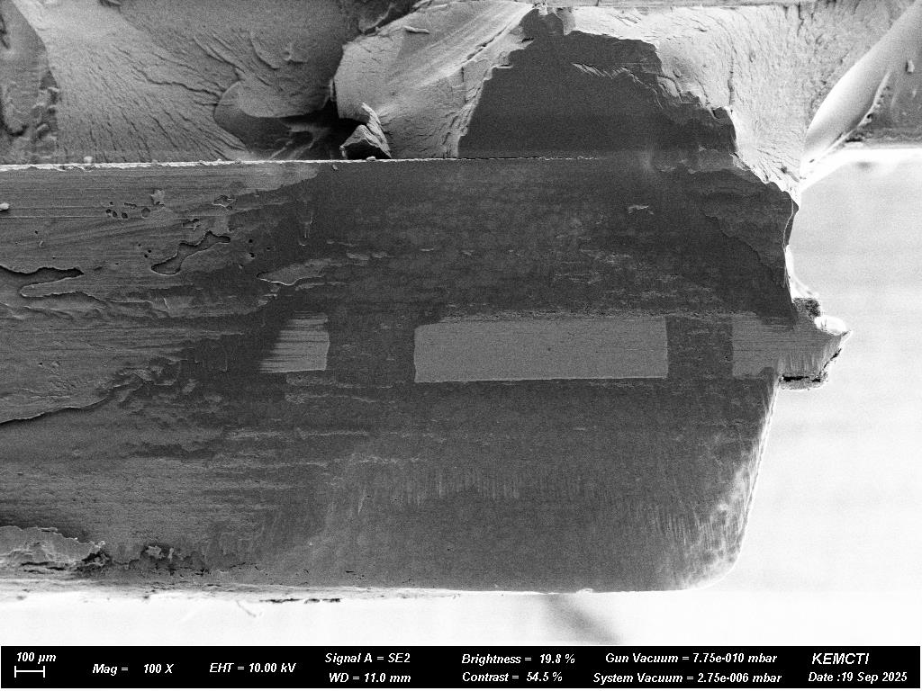
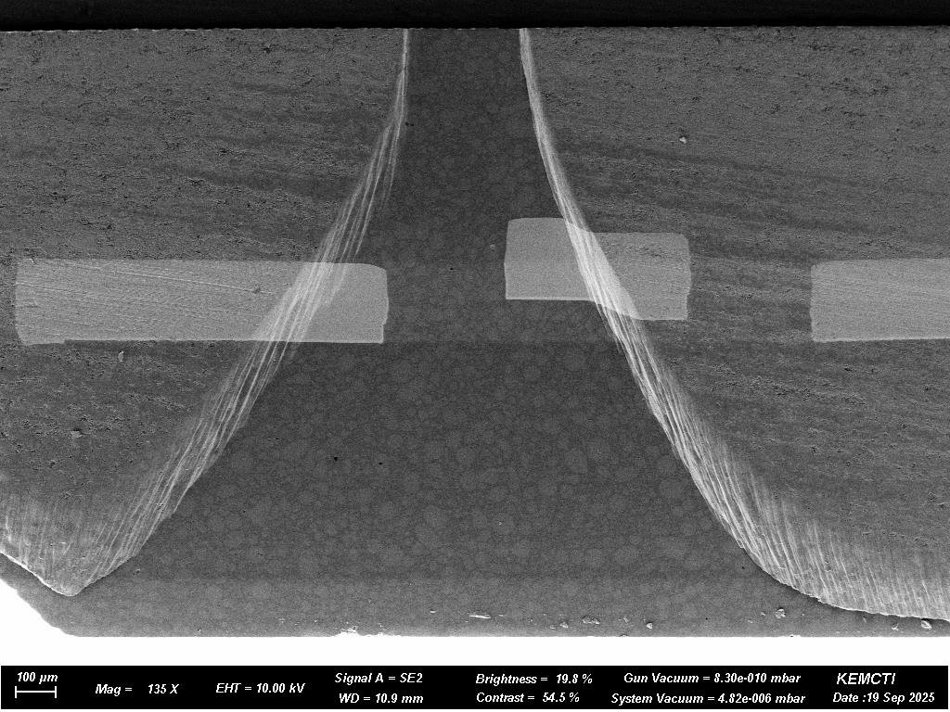
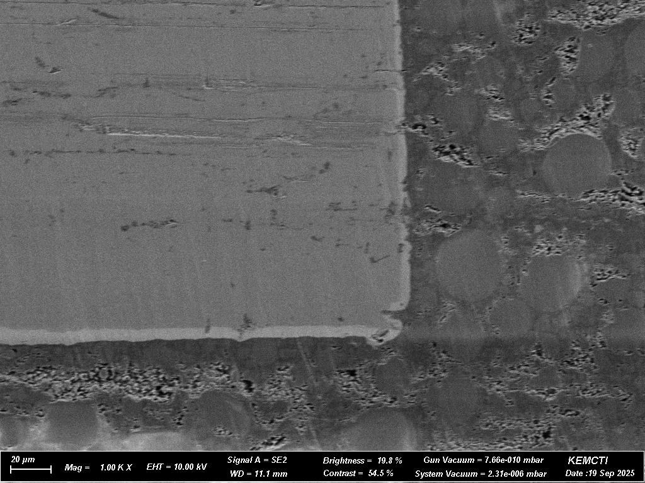
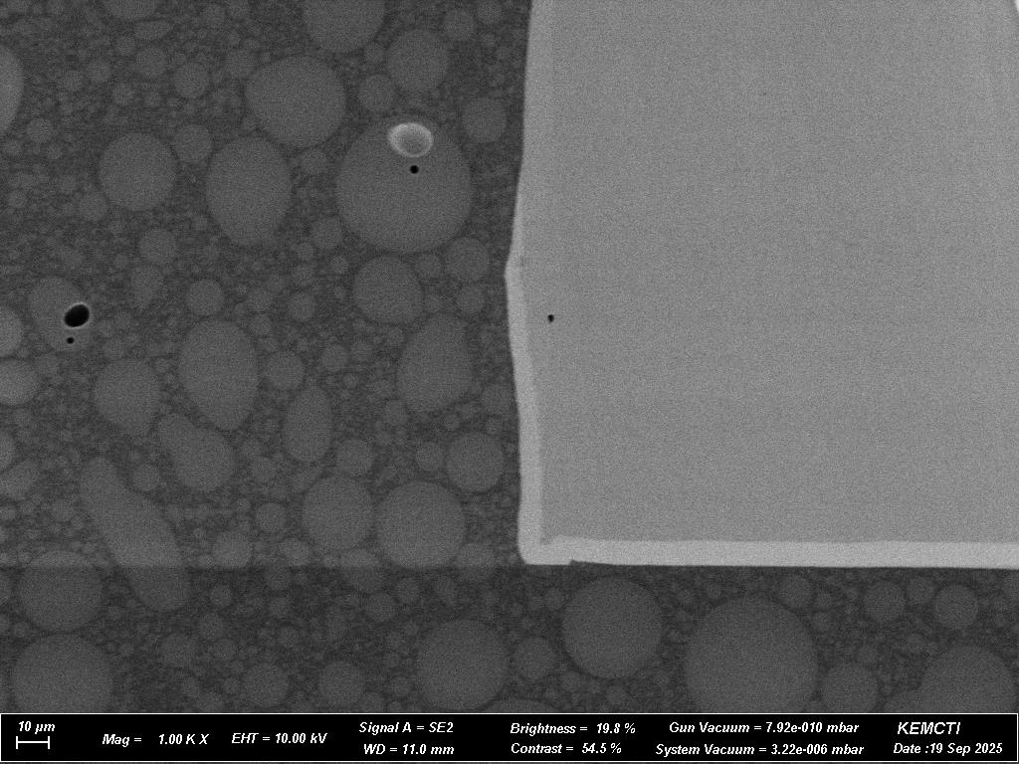
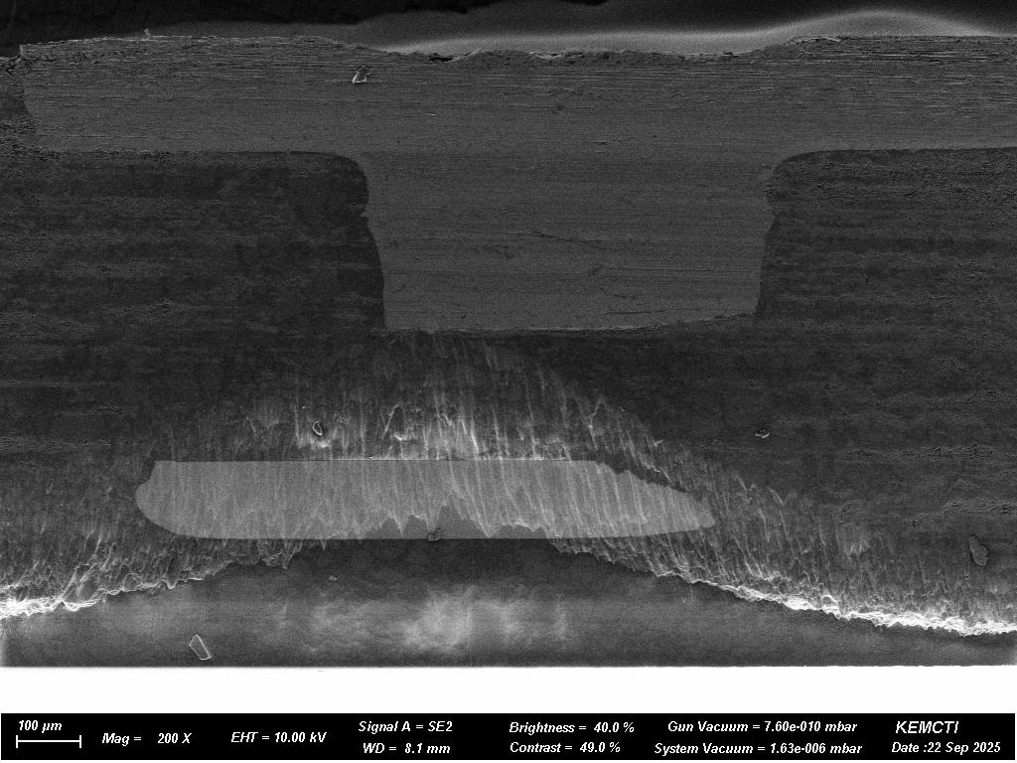
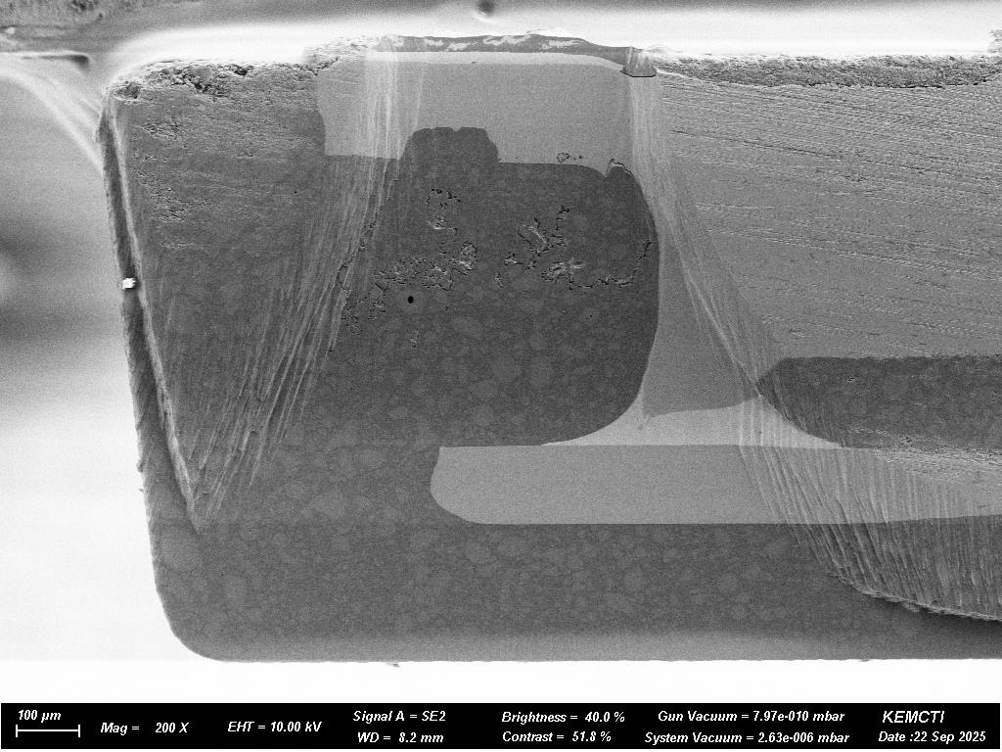
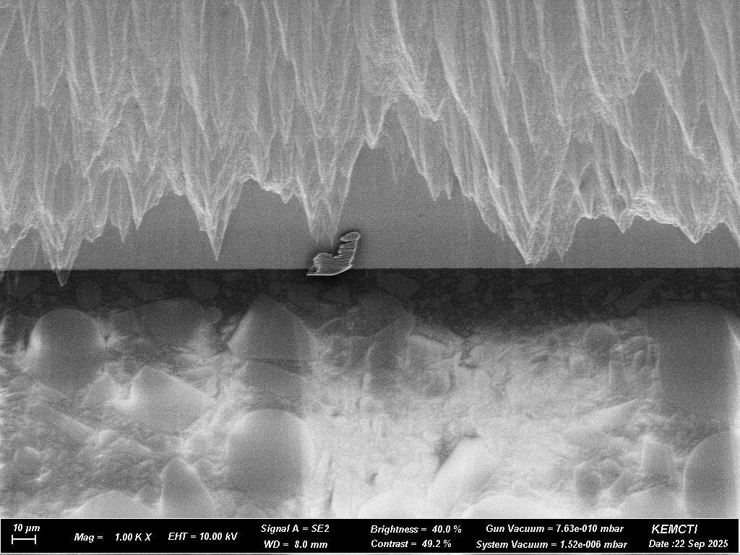
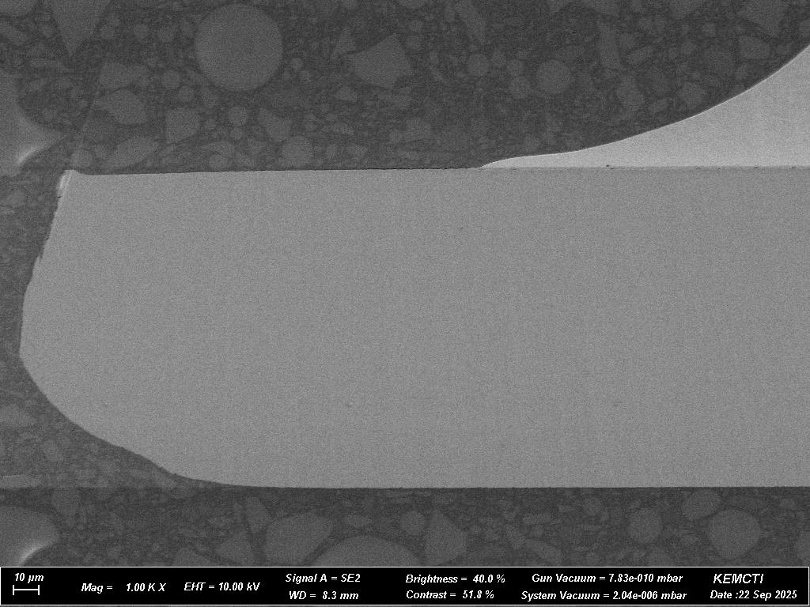
PCB 가공 결과 비교 (DC vs ICP)
DC 6.5 kV · 2 h
ICP 17 kV · 2 h
DC 표면 (1KX)
ICP 표면 (1KX)
PCB #1
총 두께
1.5 mm
PCB #2
총 두께
1 mm
ICP (17 kV) : 각각 물성이 다른 복합재료에서도 빔 스크래치가 최소화되어 표면 품질 우수
DC (6.5 kV) : 빔 스크래치 발생 → 표면 품질 저하
공통 조건 : Swing ±25°, 시편 전처리 없음

Slide 5
실험 결과 정리 : DC vs ICP 가공 표면 차이
Ion beam
0 ~ 7 kV (positive)
실험 조건
시편 표면 전처리 없이 평가 (전처리 시 가공 시작 지점 데미지 추가 감소 가능)
주요 결과
높은 가속전압에서도 PCB·Si wafer 시편 데미지 확인되지 않음
가속전압↑ → Milling rate↑, 복합재료 표면 품질↑ (빔 스크래치 최소화)
기존 DC : 빔 스크래치로 표면 품질 저하, 10 kV 이상 이온 건 운영 어려움
ICP 플라즈마 : DC보다 안정적·오염 적음 → 클리닝 주기 타사 대비 2배 이상
건 소모품은 Extractor·Glass만 필요 (DC : anode, cathode 등 가공품 필요)
높은 Milling rate로 빠른 Wide milling 가능
DC (0 ~ 7 kV)
이온빔은 가우시안 형태로 퍼지는 양(+) 이온빔, 마스크는 Ground
가속전압이 낮으면 빔이 마스크에 끌려 마스크 아래로 과도 가공 → 시작 지점 표면 품질 저하
Sample
Mask (Ground)
Ion beam
0 ~ 20 kV (positive)
ICP (0 ~ 20 kV)
가속전압이 높을수록 빔이 Ground에서 멀어지는 힘이 강해 마스크 아래로 내려가지 않음
Sample
Mask

